Slide 1

시군구별 교통사고 통계
20152458 유은영
Copyright ⓒ Slug. All right reserved.

Slide 2
목차
1
2
데이터 분석 목적
전처리
3
4
분석
분석 결과

Slide 3
데이터 분석 목적
교통사고 데이터를 요약/집계하여 결과를 도출
과거에 교통사고가 얼마나 발생했는지 필요한 정보를 과거 데이터 기반으로 분석

Slide 4
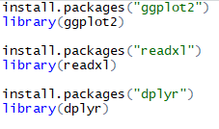
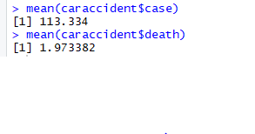
전처리

Slide 5
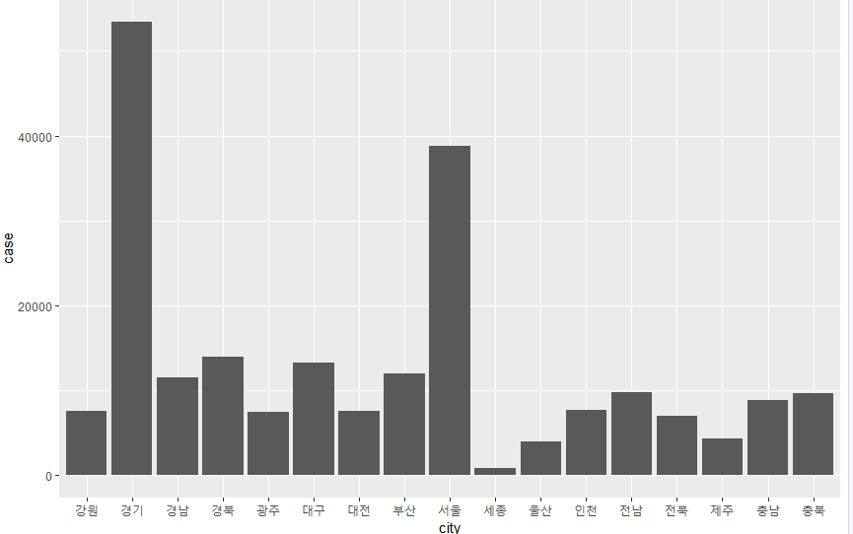
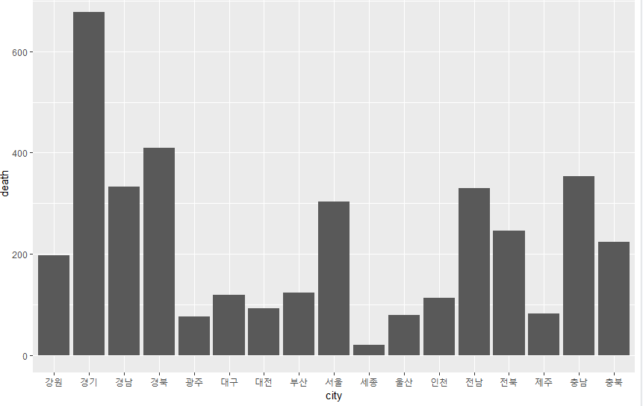
데이터 분석
교통사고 수
사망자 수

Slide 6
분석 결과
-교통사고와 사망자수가 제일 많은 지역은 경기도
-2018년 우리나라 사망자 수 1일 평균 1.973382
-2018년 우리나라 교통사고 수 1일 평균은 113.334

Slide 7
THANK
YOU
Copyright ⓒ Slug. All right reserved.

